Slide 1
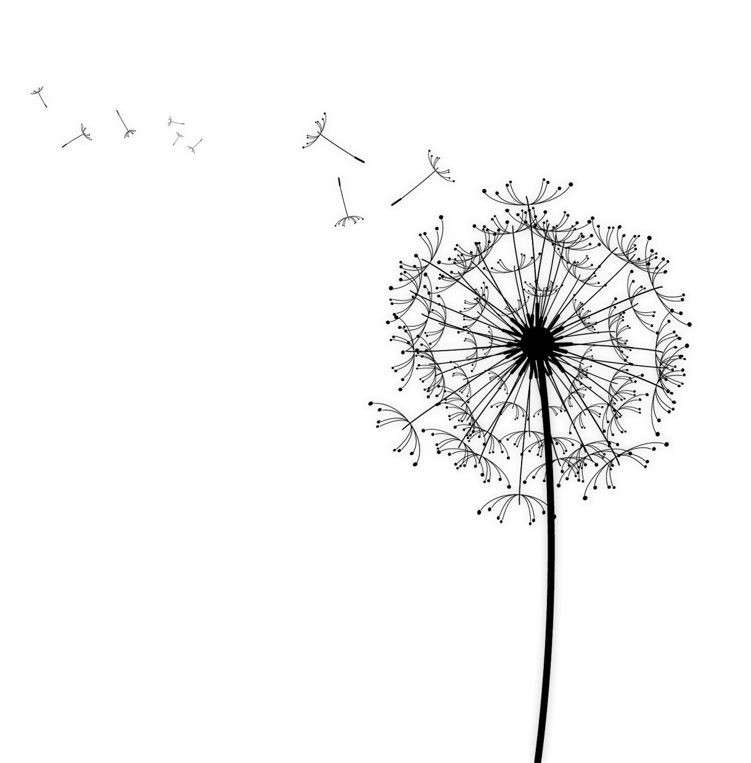
生命的独特与意义
The uniqueness and meaning of life
第四组：刘欣豪、马忠龙、王硕
Notes:
首先，是进行介绍：各位同学老师，你们好，我们是第四组成员~~~~今天我们讨论展示的主题是生命的独特与意义。

Slide 2
目 录
CONTENTS
01
何为生命
For what is life
02
独特的人类生命
Unique human life
03
生命的价值
The Value of Life
04
幸福的我们
Lucky us
Notes:
我将从以下四个方面展开，然后把这四个念一遍

Slide 3
PART 01
何为生命
For what is life
每当讨论生命，最终似乎都会成为一个哲学性问题，
今天我们要谈及生命就需要先搞清楚，什么是生命？
Notes:
那么，接下来让我们进行第一部分，何为生命，因为在我们讨论生命之前，这就已经是一个严肃的问题，生与死人们谈及此处之时都会有特殊的想法，那么到底什么是生命呢？

Slide 4

何为生命
For what is life
生命是一个汉语词汇。
一指生物生存，生物所具有的活动能力；
二指事物借以生存的根本条件；
三指命运；
四指活命；
五指有生命之物，特指动物；
六指生活；
七指生物学上认为生命是蛋白质存在的一种形式。
Notes:
我们先来看一下百度百科的解释，
~~~~~~~~~~~
看起来是非常笼统的，似乎没有什么让我们触动的地方，那我们就问一问自己，什么是生命，生命在我们心中到底是一个怎样的存在
（这时候可以叫一个人来回答一下，窜通好，或者不问，停顿10s左右让大家思考一下。

Slide 5
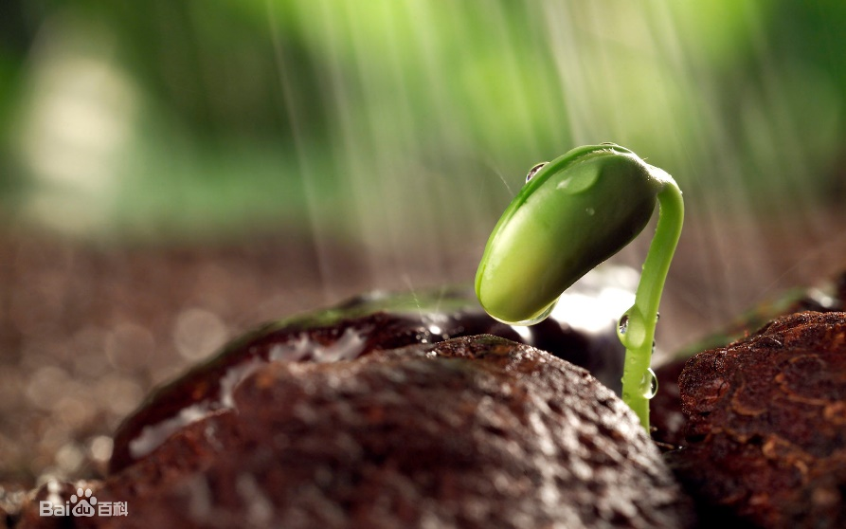
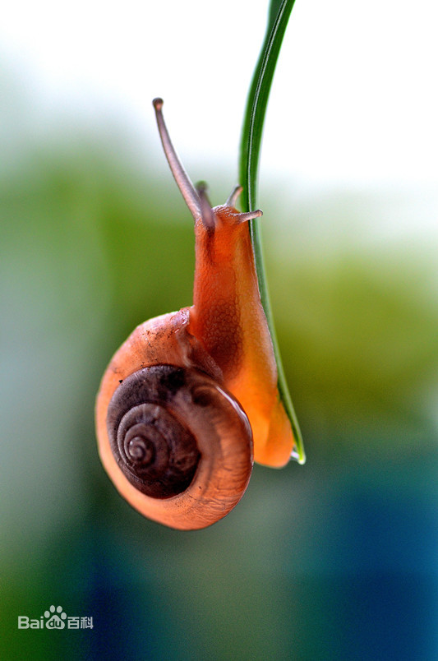
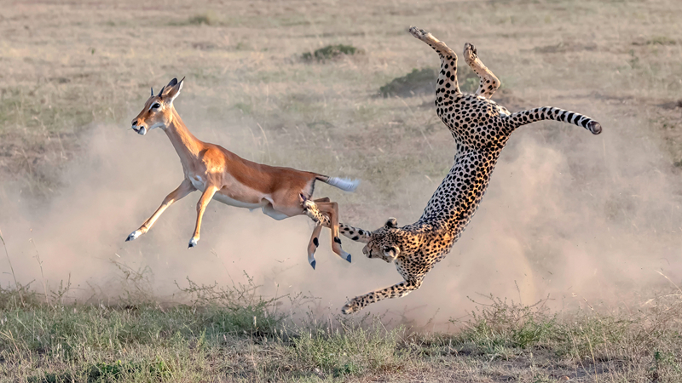
何为生命
For what is life
Notes:
如此，我们心中的是不是这样，生机勃勃，富有动态感。总之就是充满希望的。~~~~

Slide 6
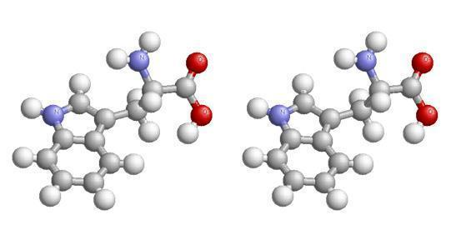
何为生命
For what is life
生命的物质基础是很多分子、原子，多到我们会根本数不清，他们组成各种神奇的结构，连结在一起，当一种被我们现在称作草履虫的单细胞生物开始它第一次脉动时，地球上第一个生命就诞生了，后来，组合逐渐复杂化，植物、动物逐渐跃上地球的舞台，兴起衰落。
Notes:
~~~~~

Slide 7
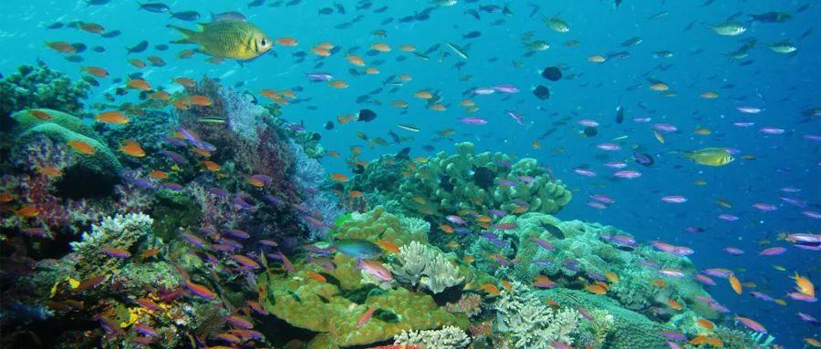
何为生命
For what is life
生命是多样的
生物的多样性又包括遗传的多样性，物种的多样性，生态系统的多样性
自然界有无数种生命形态，微生物、植物、动物等。
生命是动态的
我们认知中多数的生命代表了一种动态的形式。无论从哪个方面来讲，认识到生命的动态性都是至关重要的。
Notes:
生命是多样的~~~~~
生命是动态的~~~~~~

Slide 8
PART 02
独特的人类生命
Unique human life
人类是极为独特的生命个体，而其独特于地球上其他生命形式又体现在哪里呢？
Notes:
生命中有一种极为特殊的，就是我们人类自己，区别于其他生命形式，人类生命的起源、发展、特殊的地方又体现在哪呢？

Slide 9

独特的人类生命
Unique human life
人与人猿存在某种亲缘关系，具有共同的祖先。约6500万年前，一颗宽度约16公里的大型陨石撞击到了今天墨西哥的尤卡坦半岛上，造成巨大灾难，当时地球上包括恐龙在内的三分之二的动物物种消亡灭绝（恐龙灭绝原因未定，此种说法只占其一），爬行动物的黄金时代结束，原始哺乳类动物逃过劫难经过漫长岁月存活下来，之后迅速进化，才形成了现在的人类。
Notes:
~~~~~~~

Slide 10

独特的人类生命
Unique human life
在生物进化，地球历史演变递进的时刻，人类没有老虎一般的体格，狮子一般的利爪，猎豹一般的速度。但最终仍然是人类站到了食物链顶峰。
Notes:
~~~~~~

Slide 11
独特的人类生命
Unique human life
脑
文化
容量大、功能分区、
大脑新皮质
交流、思想、习俗、艺术、体育、娱乐
工具
怜悯
劳作、计时、交通、计算机
对同类、对异族
Notes:
人类的大脑是区别于其他动植物等生命形式的一个重要因素，脑的容量大，功能分区多而精细，尤其是大脑新皮质的存在。
而工具的使用使人类脱离了茹毛饮血的时代，从农耕到工业，再到现今的信息互联时代，工具的发明与使用起到了极为重要的作用，劳作工具、计时工具、交通工具、计算机，人类的世界因此而更加便利。
具有多彩的文化也是人类生命的独特性的重要表现，不同的交流方式，百花齐放的思想，多样的艺术形式与体育锻炼方式，以及多彩的娱乐方式都将人与原始纯粹的野兽区分开来。
此外，怜悯之心也是人所具有区别于原始生命形式的一重要特点，对同类，对异族，区别于曾经那种对活着这一原始的欲望，对自然的敬畏，对生活的热爱。

Slide 12
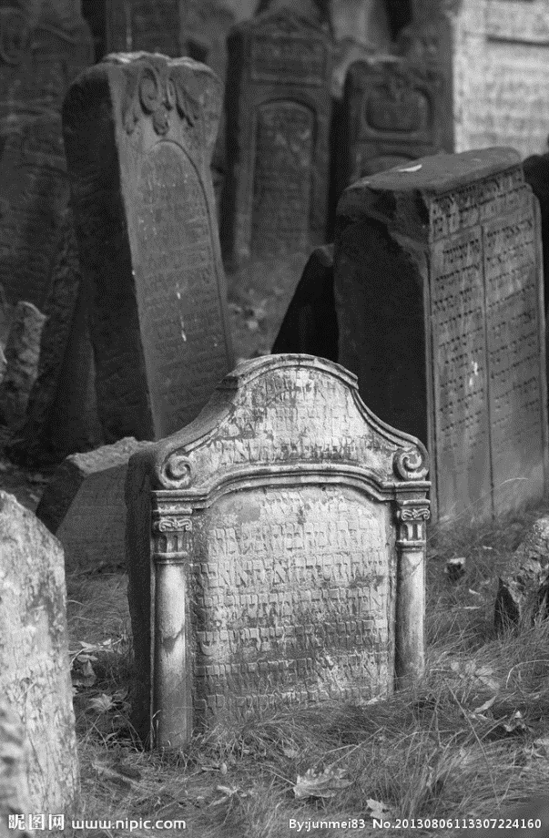

独特的人类生命
Unique human life
人是独特的，但人类的生命却从未超脱于自然世界，生与死是人类亘古不变的一个话题，生而喜，死而悲，人生终有结束的一天，一个婴幼儿会成长，衰老，最终归于坟墓，既然最终都会死亡，那么生命又有什么价值呢？
Notes:
~~~~~~~~~

Slide 13
PART 03
生命的价值
The Value of Life
人一生终有一死，
那人活一生的意义与价值又体现在哪里呢？
Notes:
人一生终有一死，
那人活一生的意义与价值又体现在哪里呢？
我们先来看一个视频。

Slide 14

Notes:
！

Slide 15
生命的价值
The Value of Life
志向
第一个要素，一个人一辈子要有志向。志向是什么？志向是你一辈子想要让自己的生命有点儿意义的感觉，让自己的生命更加充实的感觉，以及让自己的生命能够爆发出来的那种感觉。当你知道生命的积极性、生命的意义和生命感到充实的时候，你一定想的是好事，这个好事对你是好事，对他人也是好事。
一个人的志向就是愿意让自己的生命灿烂起来，并且让你周围的人的生命也一起灿烂起来。
Notes:
~~~~~~~~~接下来这三页可以删去，把里面内容说出来。

Slide 16
生命的价值
The Value of Life
追求
生命的价值就是如何最大限度地发挥实现自我发展和自我创造。 生命脆弱。人生无常。天灾人祸、意外事故、疾病爆发等等都会使人死亡。那么，我们活着的价值和意义，就应当带着感恩的心，珍惜自己拥有的，追求美好的理想，为人生目标不懈奋斗、开拓进取。 同时，让我们爱着的人能够感受到我们的爱。
Notes:
同上

Slide 17
生命的价值
The Value of Life
奋斗
朝你想要的方向去奋斗和努力，朝专注的方向去努力，一旦坚持了就要坚持到底
热爱促成一切，兴趣促成一切，专注决定一切。
Notes:
zzz

Slide 18
生命的价值
The Value of Life
有的人活着，他已经死了，有的人死了，他还活着。
——臧克家
人固有一死，或重于泰山，或轻于鸿毛，用之所趋异也。
——司马迁
Notes:
中国人的思想~~~

Slide 19
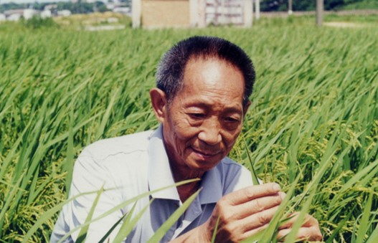
生命的价值
The Value of Life
袁隆平
中国杂交水稻育种专家，中国研究与发展杂交水稻的开创者，被誉为“世界杂交水稻之父”

Slide 20

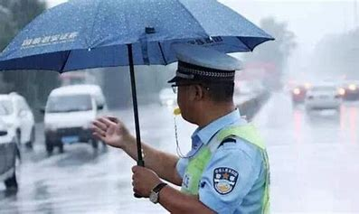
生命的价值
The Value of Life
不只是生与死之间的抉择，
我们不求名垂青史，在生活中一些普通的职业中我们就能看到生命的闪光点

Slide 21
PART 04
幸福的我们
Lucky us
现世，我们幸福的活着。

Slide 22
幸福的我们
Lucky us
热爱自己所热爱，
尊重自已应尊重，
体谅自己需体谅，
痛恨自己所痛恨，
去拥抱开阔的世界，不止地球，还有星空；
永远不忘自己的初心，在这浮躁现实的社会；
在实现自我满足的同时兼济天下。

Slide 23

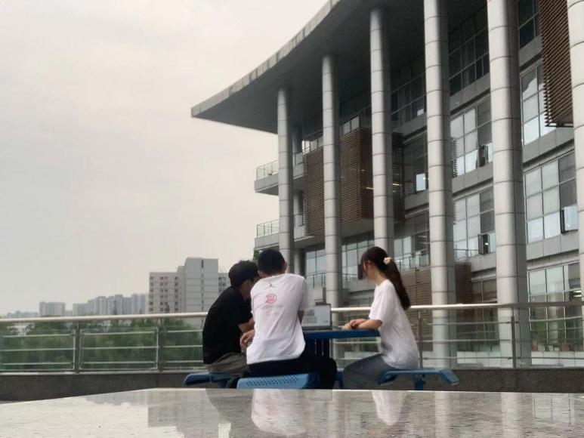
THANKS
第四组：刘欣豪、马忠龙、王硕
Notes:
我们从生命引出人类生命，展示其独特性的同时又最终发掘生命的意义，谢谢各位的倾听。

